Slide 1



Slide 2
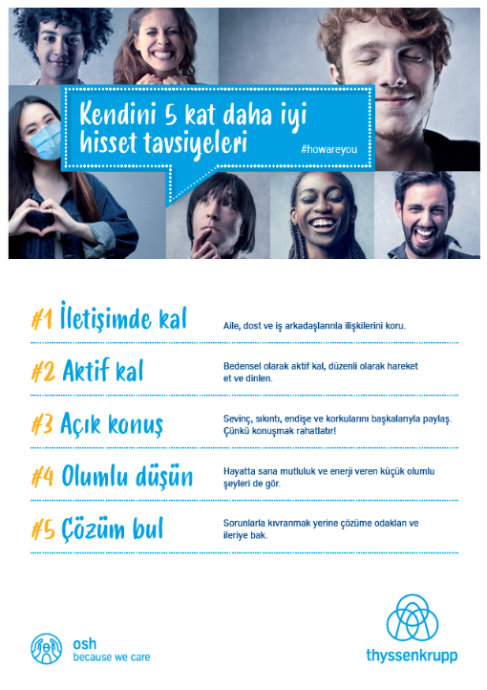
#howareyou: Kendini 5 kat daha iyi hisset tavsiyeleri
… hepimiz için faydalı
https://brandfactory.thyssenkrupp.info/konzernthemen/we-care
#1 İletişimde kal
Aile, dost ve iş arkadaşlarınla ilişkilerini koru.
#2 Aktif kal
Bedensel olarak aktif kal, düzenli olarak hareket et ve dinlen.
#3 Açık konuş
Sevinç, sıkıntı, endişe ve korkularını başkalarıyla paylaş. Çünkü konuşmak rahatlatır!
#4 Olumlu düşün
Hayatta sana mutluluk ve enerji veren küçük olumlu şeyleri de gör.
#5 Çözüm bul
Sorunlarla kıvranmak yerine çözüme odaklan ve ileriye bak.

Slide 3
#howareyou: Kendini 5 kat daha iyi hisset tavsiyeleri
#1 İletişimde kal
#1 İletişimde kal
Aile, dost ve iş arkadaşlarınla ilişkilerini koru.
Biz sosyal yaratıklarız ve başkalarıyla ilişki ve bağlılık içinde olmayı isteriz. Bize kendimizi iyi hissettiren ve iyi gelen insanların çevremizde olması önemlidir. Bu nedenle iletişimde kalmak önem taşır. Özellikle de günlük yaşamın çalkantılı ve telaşlı olduğu anlarda ailemize ve dostlarımıza bilinçli şekilde zaman ayırmamız iyi gelir. Bunun için her zaman uzun süreliğine bir araya gelmek gerekmez. Kısa bir telefon görüşmesi veya içten bir mesajla da kişiye önemsendiğini hatırlatabiliriz.
Etrafında olan sevdiğin insanları hatırla. Belki de bazılarıyla uzun süre iletişim kurmadın. Son olarak onlara ‘nasılsın?’ diye ne zaman sordun?
Günlük yaşam için küçük ödev:
Uzun zamandır görüşmediğin bir kişiye bir mesaj veya kartpostal gönder.
Peki ne yaptın? (örn. kartpostal göndermek, mektup yazmak, çiçek göndermek)

Slide 4
#howareyou: Kendini 5 kat daha iyi hisset tavsiyeleri
#2 Aktif kal
#2 Aktif kal
Düzenli olarak hareket et ve dinlen.
Çoğumuz günlük hayatta çok az ya da monoton hareket ediyor. Bu noktada denge çok önemlidir. Bunun için maraton koşmak gerekmez. Günde on dakika ölçülü hareket dahi faydalı olabilir. Oysa aktif olmak için o kadar çok olanak var. Aynı şekilde dinlenmek için de kendimize zaman ayırmamız gerekir. Bunun için de bir saat meditasyona gerek yoktur. Temiz havada yürüyüş, müzik dinleme veya sakin ortamda ve rahatsız edici faktörlerden uzak bir fincan kahve bile rahatlatır.
Günlük hayatta hareket etmek için kendine zaman ayırıyor musun? Son olarak ne zaman bilinçli şekilde dinlendin?
Günlük yaşam için küçük ödev:
Hareket etmek için kendine 15 dakika zaman ayır ve dinlenmek için uygun bir anı seç.
Bilinçli olarak kendine ne için zaman ayırdın? (örn. sakince kahve içmek, 5 dakika hiçbir şey yapmamak, kısa yürüyüş, birkaç gevşeme ve fitnes egzersizleri)

Slide 5
#howareyou: Kendini 5 kat daha iyi hisset tavsiyeleri
#3 Açık konuş
#3 Açık konuş
Sevinç, sıkıntı, endişe ve korkularını başkalarıyla paylaş. Çünkü konuşmak rahatlatır!
Mutluluğu başkalarıyla paylaşmak mutlaka güzel bir duygudur. Aynı şekilde sıkıntı, sorun veya endişeleri de başkalarıyla paylaşmak bizleri rahatlatır. Görüşme sonrasında duygularımız her ne kadar ortadan kaybolmasa da, daha da bilinçlenir, düşünce tarzımızı ve duygularımızı daha iyi yansıtabilir ve yardım isteyebiliriz. Her konuyu herkesle konuşmak zorunda değiliz, ancak bazı durumlarda bir görüşmenin faydalı olup olmayacağını tartmamız gerekir. Özellikle bir konunun bizi uzun zamandır meşgul ettiği durumlarda.
Duygularını başkalarıyla paylaşıyor musun? Yoksa her şeyi kendi içinde mi hallediyorsun?
Günlük yaşam için küçük ödev:
Seni meşgul eden bir konuyu düşün. Bu konuda birisiyle konuştun mu? Henüz konuşmadıysan, kiminle konuşabileceğini düşün.
Konuşacağın kişi kim? (partnerim, ebeveynim, dostum, iş arkadaşım, şefim, örn. EAP çağrı hattı gibi bir danışman)

Slide 6
#howareyou: Kendini 5 kat daha iyi hisset tavsiyeleri
#4 Olumlu düşün
#4 Olumlu düşün
Hayatta sana mutluluk veren küçük olumlu şeyleri de gör.
Bazen hayatımızdaki güzel şeyleri görmeyi ihmal ederiz, özellikle de günlük hayatımızın telaşlı veya tekdüze olduğu anlarda. Oysa hayatımızda iyi giden, bize enerji veren ve minnettar olduğumuz şeylerin farkına varmayı öğrenebiliriz. Günlük hayatımızda biraz daha dikkatli olduğumuzda ve odaklandığımızda bunlar bizim için zamanla daha belirgin ve bilinçli bir hâl alacaktır. Bu güzel bir an ya da gün içinde küçük bir başarı olabilir.
Bugün senin için iyi olan neydi? Ne için minnettarsın?
Günlük yaşam için küçük ödev:
Bugün veya dün iyi olan ve minnettar olduğun 3 şeyi yaz.
3 şeyi yaz. (örn. nefis bir akşam yemeği, nazik bir iş arkadaşı, çocuklarla yürüyüş)

Slide 7
#howareyou: Kendini 5 kat daha iyi hisset tavsiyeleri
#5 Çözüm bul
#5 Çözüm bul
Sorunlarla kıvranmak yerine çözüme odaklan ve ileriye bak.
Bazen belirli şeylere sinirlenir ya da sürekli aynı sorunlarla kıvranırız. Olumsuz düşünceler içinde kaybolur, kendimizi yanlış anlaşılmış ve muhtemelen mağdur olarak hissederiz. Böylece enerjimizi boşa harcarız. Bunun yerine bir çözüm arayışına gidebiliriz. Belki tek başımıza belki de başkalarının yardımıyla. Bazı şeyler bizim etki alanımızın dışındadır. O zaman kızmamamız ve bunu kabullenmemiz gerekir.
Seni sürekli meşgul eden bir şey var mı? Çözüm ne olabilir?
Günlük yaşam için küçük ödev:
Uzun zamandır seni meşgul ya da rahatsız eden şeyi düşün. Bazen bu çok küçük bir şeydir. Faydalı olabilecek çözümler düşün.
Faydalı olabilecek çözümleri yaz. (örn. yardım istemek, konuşmaya çalışmak, To Do listesi hazırlamak).

